Slide 1


Les pratiques d’apprentissages dans les dispositifs hybrides de l’enseignement supérieur : une perspective écosystémique
Natasha Noben (Université du Luxembourg)
Bernadette Charlier (UCLouvain, UNIFR, Yllyl)
Maria Denami (UHA)
Nathalie Younes (Université de Clermont Auvergne)

Slide 2



Contexte
Postpandémie
Numérique & IA
Concept
Intensification des pratiques hybrides
Redéfinition des écosystèmes de formation
L’hybridation est une notion systémique et complexe
Notes:
Formes de présence et les choix méthodologiques et pédagogiques sont systémiques et complexes (préciser les dimensions oralement)

Slide 3


Le Projet HyPES
Décrire et comprendre les transformations de représentations et de pratiques d’enseignement-apprentissage des enseignant·es et des étudiant·es dans les dispositifs de formation hybride
Renouvellement du projet européen HySUP (Deschryver & Charlier, 2012)
Image générée par Gamma.app

Slide 4




Structure du projet
WP1: Actualisation de la typologie
Étude quantitative (150 enseignant.e.s et 3 000 étudiant.e.s)
WP2: Suivi qualitatif et longitudinal
Étude qualitative (15 dispositifs dans 6 établissements)
WP3: Contextes institutionnels
Étude qualitative (4 établissements)
WP4: Dissémination et valorisation

Slide 5
Lecture écosystémique
Parties prenantes
WP1: Actualisation de la typologie
Étude quantitative (150 enseignant.e.s et 3 000 étudiant.e.s)
WP2: Suivi qualitatif et longitudinal
Dispositifs et pratiques
Étude qualitative (15 dispositifs dans 6 établissements)
WP3: Contextes institutionnels
Établissements
Étude qualitative (4 établissements)
WP4: Dissémination et valorisation
Notes:
Analyse à différents niveaux

Slide 6


Lecture écosystémique
Comprendre les contextes (établissement)
WP3
Ingénieurs techno pédagogiques
Responsables politiques
Responsables opérationnels
Décrire les dispositifs et documenter les pratiques
WP1
WP2
Étudiants
Enseignants
Notes:
Les organisations sont définies comme des unités formelles, dotées de ressources et de pouvoir, avec des parties prenantes concernées par les résultats de la recherche.
La relation entre chercheur et organisation est analysée sous l’angle des relations de pouvoir, vues comme flexibles et relationnelles, avec une vulnérabilité potentielle des deux côtés.
Méso-éthique :
On étudie des dispositifs implantés dans des structures organisationnnelles spécifiques (unif et HE)
Peuvent être identifiables même indirectement à travers les dispositifs
Les résultats (richesse des dispositifs étudiés, présence ou absence de soutien de l’organisation, perceptions des acteurs) peuvent affecter la réputation de l’organisation et risquent d’être diffusés dans le monde scientifique voir même politique (recommandations…)
Accès à des informations internes, parfois sensibles, sur les pratiques pédagogiques, les tensions, les resistances
Donc asymétrie de pouvoir entre les chercheurs et les institutions observes
Projet à différents niveaux, implique des réflexions multiniveaux, notamment au niveau de l’éthique – respect de l’anonymat à la fois des étudiants, des enseignants, des dispositifs et des établissements (comment ne pas froisser, lors notamment des résultats)
Parties prenants : advantage habituel, cadre et fait; par contre au niveau méso : plus compliqué (dispositifs ou établissements reconnaissables) : besoin de situer, de contextualiser les informations et de nécessité de respecter l’anonymat.

Slide 7
Méthodologie qualitative
Lecture écosystémique
WP2: Suivi qualitatif et longitudinal
WP3: Contextes institutionnels
Etude qualitative (15 dispositifs dans 6 établissements)
Etude qualitative (4 établissements)
Analyse des transformations de pratiques
d’apprentissage et d’enseignement
Analyse des contextes institutionnels
Environnements Personnels d'Apprentissage
Méthode de modélisation – Yepa®
Frictions et congruences
Dynamiques d'appropriation et transformation :
Politiques
Organisationnelles
Culturelles
Frictions et congruences

Slide 8



Quels leviers permettent de concrétiser une approche écosystémique, en intégrant des niveaux d’action multiples et des méthodologies hétérogènes?
Image générée par Gamma.app

Slide 9
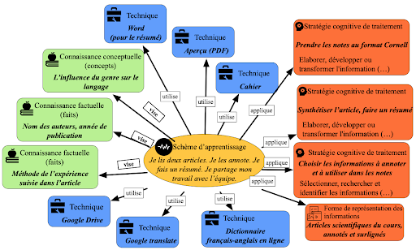
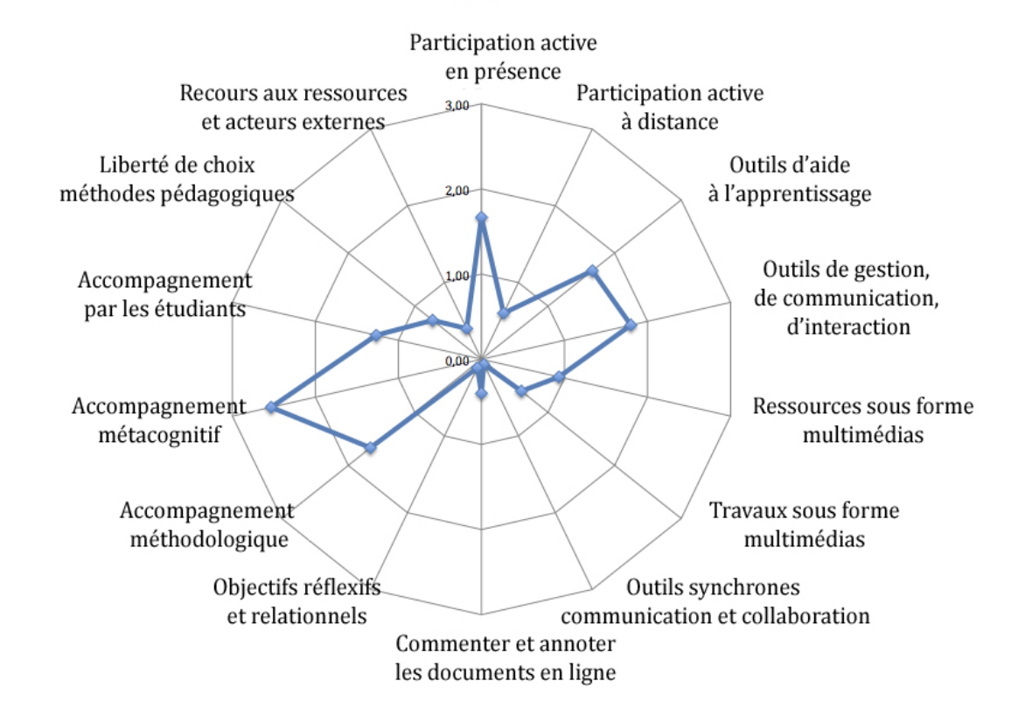
WP2: Suivi qualitatif et longitudinal
Etude qualitative (15 dispositifs dans 6 établissements)
Analyse des pratiques d’apprentissage et d’enseignement
Yepa® (Felder, 2019, p.22)
(Deschryver & Charlier, 2012, p.95)

Slide 10
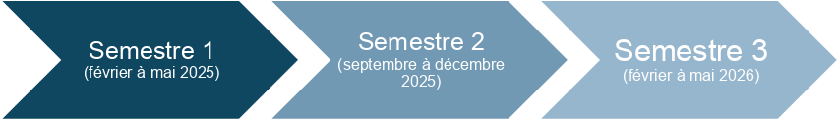


















Collecte de Données
6
15
Programmes de formation
5

Slide 11

Dimensions de l’hybridation (Deschryver & Charlier, 2012; Charlier & Peltier, 2024)
Pratiques d’apprentissage
Image générée par Gamma.app
Articulation présence/distance
Médiation
Médiatisation
Accompagnement
Ouverture
Évaluation
Explicitation d'expériences significatives (Felder, 2019)
Objets mythiques personnels (Cordier, 2018)
Notes:
j’ai ainsi demandé aux enquêté·es de penser à des éléments marquants qui ont joué un rôle important dans la construction de leur rapport à l’information, et d’apporter quand c’était possible une trace de ces éléments (objet, outil, photo, fichier sur clé usb…). Une partie de l’entretien alors mené s’est basée sur le récit autour de ces objets mythiques personnels, permettant aux acteurs d’ancrer leur récit dans des situations précises, de faire appel à une mémoire épisodique ainsi ravivée.

Slide 12





Les EPA (Environnements Personnels d'Apprentissage, Felder, 2019)
Systèmes dynamiques d'artefacts que les étudiants mobilisent pour apprendre
Techniques
Outils, fonctionnalités ou dispositifs numériques et non numériques
Didactiques
Objects disciplinaires et savoirs
Pédagogiques
Stratégies cognitives et métacognitives, ressources médiatisées
Sociaux
Interactions ou relations entre les individus et les objets
Image générée par Gamma.app

Slide 13
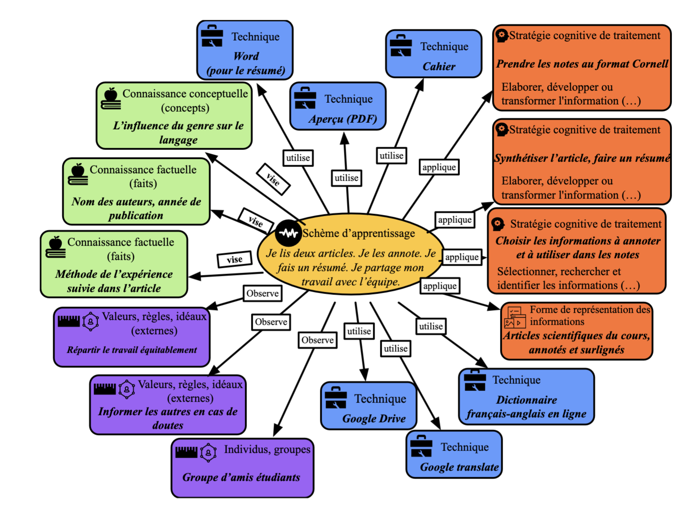
La méthode MEPA (Felder, 2019, p.22)

Slide 14
Les pratiques des enseignants
Dimensions de l’hybridation
(Deschryver & Charlier, 2012; Charlier & Peltier, 2024)
Image générée par Gamma.app
Articulation présence/distance
Médiation
Médiatisation
Accompagnement
Ouverture
Évaluation
Description du dispositif
Des pratiques d’apprentissage perçues des étudiants
Vision de la politique d’hybridation de l’établissement

Slide 15
Les pratiques des enseignants
(Deschryver & Charlier, 2012, p.95)

Slide 16
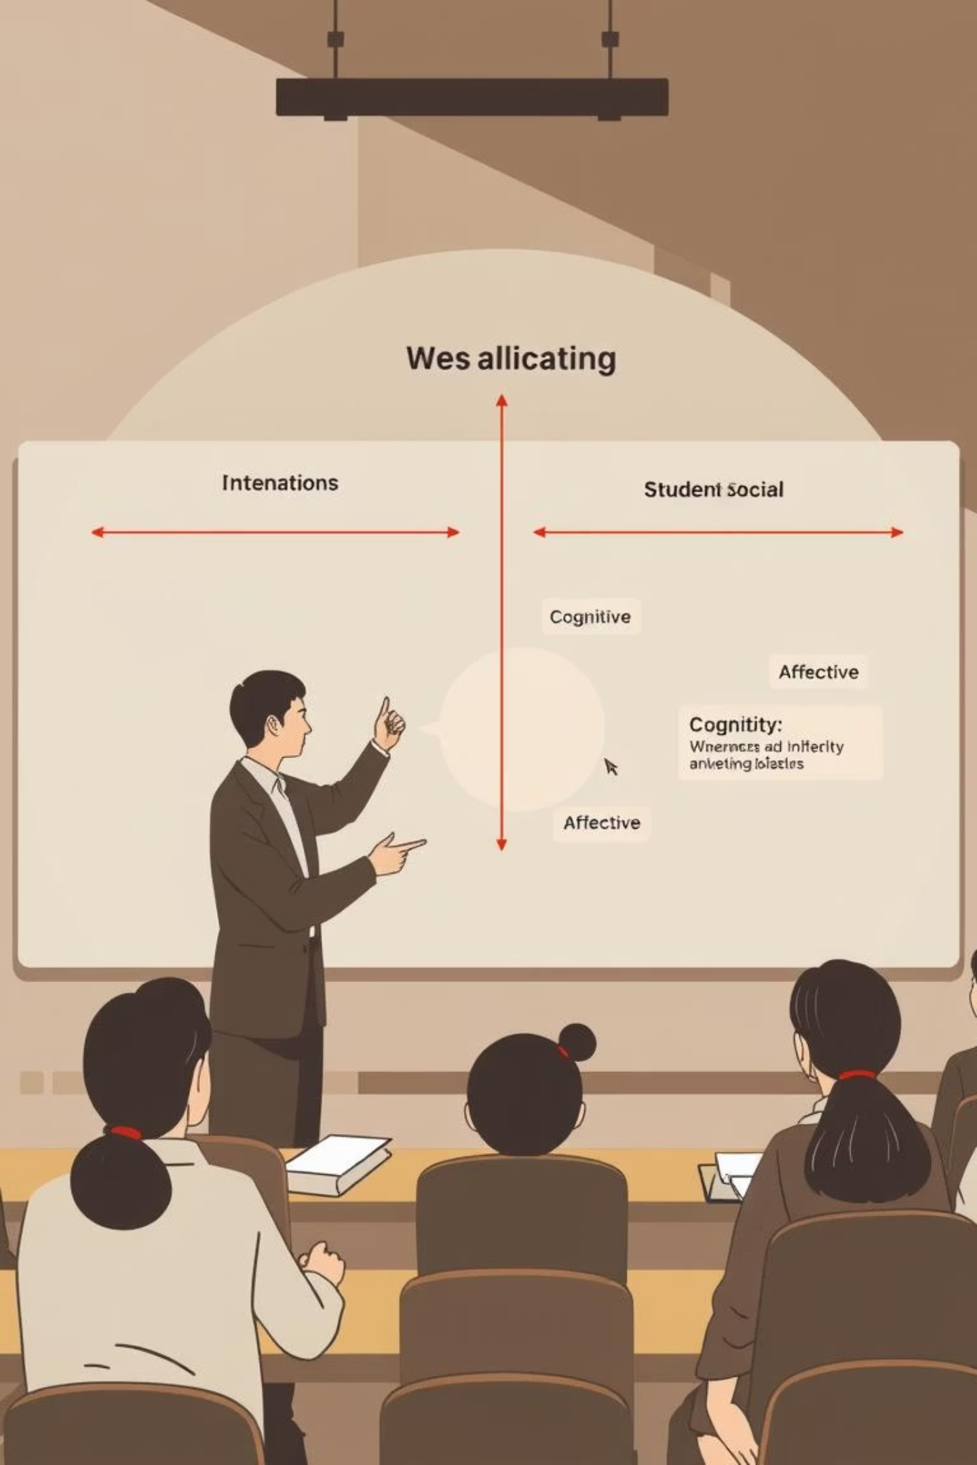
Frictions et congruences
Image générée par Gamma.app
Analyse des frictions et congruences entre
les dispositifs tels que
conçus et proposés par les enseignant.e.s
et
les perceptions et pratiques effectives de étudiant.e.s
Basé sur Vermunt & Verloop (1999), enrichi par Chaker (2024)

Slide 17
Analyse des contextes institutionnels

Slide 18

Collecte de Données
4
3
Domaine d’action et expertise
Perceptions de l’hybridation
Historique de l’hybridation dans l’établissement
Politiques et cadrage institutionnel
L’hybridation aujourd’hui : état des lieux
Perspectives pour l’hybridation
Image générée par Gamma.app
Notes:
6 établisssements de l’enseignement supérieur
3 responsables stratégiques et 5 conseillers techno-pédagogiques
Entretien d’une heure
Niveau de gouvernance, domaine d’action et expertise
Perceptions de l’hybridation
Historique de l’hybridation dans l’établissement
Politiques et cadrage institutionnel
L’hybridation aujourd’hui : état des lieux (acteurs, dispositifs, besoins, moyens, évaluation)
Perspectives

Slide 19
Collecte de Données
Historique de l’hybridation dans l’établissement
Politiques et cadrage institutionnel
L’hybridation aujourd’hui : état des lieux
Perspectives pour l’hybridation
Notes:
6 établisssements de l’enseignement supérieur
3 responsables stratégiques et 5 conseillers techno-pédagogiques
Entretien d’une heure
Niveau de gouvernance, domaine d’action et expertise
Perceptions de l’hybridation
Historique de l’hybridation dans l’établissement
Politiques et cadrage institutionnel
L’hybridation aujourd’hui : état des lieux (acteurs, dispositifs, besoins, moyens, évaluation)
Perspectives

Slide 20





Articulation entre les méthodologies
Lecture écosystémique
Notes:
L’originalité de cette communication réside donc dans l’articulation étroite entre ces méthodologies. D’un côté, l’analyse des EPA permet de documenter finement les pratiques d’apprentissage individuelles, leurs évolutions dans le temps, et leurs interactions au sein des dispositifs. De l’autre, l’analyse contextuelle permet de replacer ces pratiques dans un cadre plus large, en interrogeant les conditions institutionnelles, politiques et organisationnelles qui les rendent possibles ou les contraignent.
Cette double approche permet ainsi de croiser les regards étudiants, enseignants et décideurs, et de mieux comprendre comment les dispositifs hybrides sont vécus, négociés et transformés dans des contextes en mutation. Elle vise à comprendre les liens entre prescriptions institutionnelles et réalités de terrain, les leviers d’engagement et les obstacles à l’appropriation, ainsi que les conditions d’une hybridation contextualisée, accompagnée et évolutive.

Slide 21
Pistes de réflexion
Comprendre la variété des pratiques d’enseignement et les pratiques d’apprentissage à la lumière de leur contexte
Quels cadres d’inteligibilité pour les parties prenantes ?
Quels défis pour parvenir à travailler à différentes échelles dans un même projet ?
Notes:
Comment et jusqu’où anonymiser les universités ? (ex. : considérations spécifiques liées au multilinguisme de l’université).
Comment obtenir une forme de consentement institutionnel (informer l’établissement de la recherche) ?
Adopter une posture critique constructive (visée d’amélioration, souligner ce qui fonctionne bien, contextualiser en fonction des contraintes et des efforts).
Communication transparente sur les résultats et leur diffusion.
Comment enrichir les analyses des dispositifs avec les éléments contextuels, sans perdre l’anonymat et risquer de “froisser” les organisations ?
Questionnaire enseignant – questions sur le soutien perçu de l’institution (financier, temps, formations)

Slide 22
Vers le développement d’un modèle d’analyse écosystémique
Comprendre les contextes
Documenter les pratiques
Construire un modèle écosystémique
Conditions institutionnelles et organisationnelles
Décrire les dispositifs
Analyse fine des EPA et de leur évolution
Analyse des dimensions d'un dispositif hybride
Typologie actualisée
Comprendre l'ensemble

Slide 23
Bibliographie
Chaker, R. (2024). La congruence: une approche incarnée et distribuée du développement humain. Le cas des environnements numériques d’apprentissage (Habilitation à Diriger des Recherches, Université Lumière Lyon 2). https://hal.science/tel-04646017
Cordier, A. (2018). On ne naît pas étudiant·e, on le devient. Revue française des sciences de l’information et de la communication, 15. https://doi.org/10.4000/rfsic.5130
Deschryver, N., & Charlier, B. (dir.) (2012). Dispositifs hybrides. Nouvelles perspectives pour une pédagogie renouvelée de l’enseignement supérieur. Rapport final. https://archive-ouverte.unige.ch/unige:23102
Felder, J. (2019). Méthode d’analyse et de modélisation des environnements personnels d’apprentissage. Sticef, 26(1). https://doi.org/10.23709/sticef.26.1.2
Vermunt, J. D. & Verloop, N. (1999). Congruence and friction between learning and teaching. Learning and Instruction, 9(3), 257–280.
Catia Papi

Slide 24


Membres du projet
Anne Cordier
Nathalie Issenmann
Luc Massou
Juliette Robert
Réginald Burton
Claude Houssemand
Natasha Noben
Robert Reuter
Bernadette Charlier
Joris Felder
Florian Meyer
Christelle Lison
Julie Pironom
Nathalie Younès
Maria Denami
Dominique Kern
Catia Papi
Sabina Giorgia Calastri
Claudio Morganella
Nathalie Deschryver
Sophie Kennel
Silviya Nemska
Claire Peltier

Slide 25


Diaporama réalisé sur base d’une proposition de Gamma.app
À vos questions et remarques
natasha.noben@uni.lu
bernadette.charlier@unifr.ch
maria.denami@uha.fr
nathalie.younes@uca.fr
Lien vers le questionnaire : https://enquetes.univ-lorraine.fr/index.php/582848?lang=fr
Notes:
PAGE IDENTITÉ FACULTÉ

Slide 26


Dispositifs et pratiques
Approche écosystémique
Equipe de recherche
Parties prenantes
Dispositifs et pratiques
Dispositifs et pratiques
Établissements
Éthique
Inspiré par Kristensen (2023) – méso-éthique
Notes:
Les organisations sont définies comme des unités formelles, dotées de ressources et de pouvoir, avec des parties prenantes concernées par les résultats de la recherche.
La relation entre chercheur et organisation est analysée sous l’angle des relations de pouvoir, vues comme flexibles et relationnelles, avec une vulnérabilité potentielle des deux côtés.
Méso-éthique :
On étudie des dispositifs implantés dans des structures organisationnnelles spécifiques (unif et HE)
Peuvent être identifiables même indirectement à travers les dispositifs
Les résultats (richesse des dispositifs étudiés, présence ou absence de soutien de l’organisation, perceptions des acteurs) peuvent affecter la réputation de l’organisation et risquent d’être diffusés dans le monde scientifique voir même politique (recommandations…)
Accès à des informations internes, parfois sensibles, sur les pratiques pédagogiques, les tensions, les resistances
Donc asymétrie de pouvoir entre les chercheurs et les institutions observes
Projet à différents niveaux, implique des réflexions multiniveaux, notamment au niveau de l’éthique – respect de l’anonymat à la fois des étudiants, des enseignants, des dispositifs et des établissements (comment ne pas froisser, lors notamment des résultats)
Parties prenants : advantage habituel, cadre et fait; par contre au niveau méso : plus compliqué (dispositifs ou établissements reconnaissables) : besoin de situer, de contextualiser les informations et de nécessité de respecter l’anonymat.

Slide 27


Approche écosystémique
Injonctions institutionnelles et règlementations (Bollecker, 2021; Brangé, 2022 ; Mocquet, 2021)
Valeurs pédagogiques des enseignants
Modularisation : découpe en unités pédagogiques
( + flexibilité – cohérence globale)
Hybridation : parfois imposée
Numérisation : dispositifs numériques standardisés
(risque d’uniformisation des pratique,
logique de contrôle et de performance)
Besoins des étudiants
Logiques spécifiques des
établissements
Universités inclusives et innovantes
Cadre rigide
Notes:
Les organisations sont définies comme des unités formelles, dotées de ressources et de pouvoir, avec des parties prenantes concernées par les résultats de la recherche.
La relation entre chercheur et organisation est analysée sous l’angle des relations de pouvoir, vues comme flexibles et relationnelles, avec une vulnérabilité potentielle des deux côtés.
Méso-éthique :
On étudie des dispositifs implantés dans des structures organisationnnelles spécifiques (unif et HE)
Peuvent être identifiables même indirectement à travers les dispositifs
Les résultats (richesse des dispositifs étudiés, présence ou absence de soutien de l’organisation, perceptions des acteurs) peuvent affecter la réputation de l’organisation et risquent d’être diffusés dans le monde scientifique voir même politique (recommandations…)
Accès à des informations internes, parfois sensibles, sur les pratiques pédagogiques, les tensions, les resistances
Donc asymétrie de pouvoir entre les chercheurs et les institutions observées

Slide 28
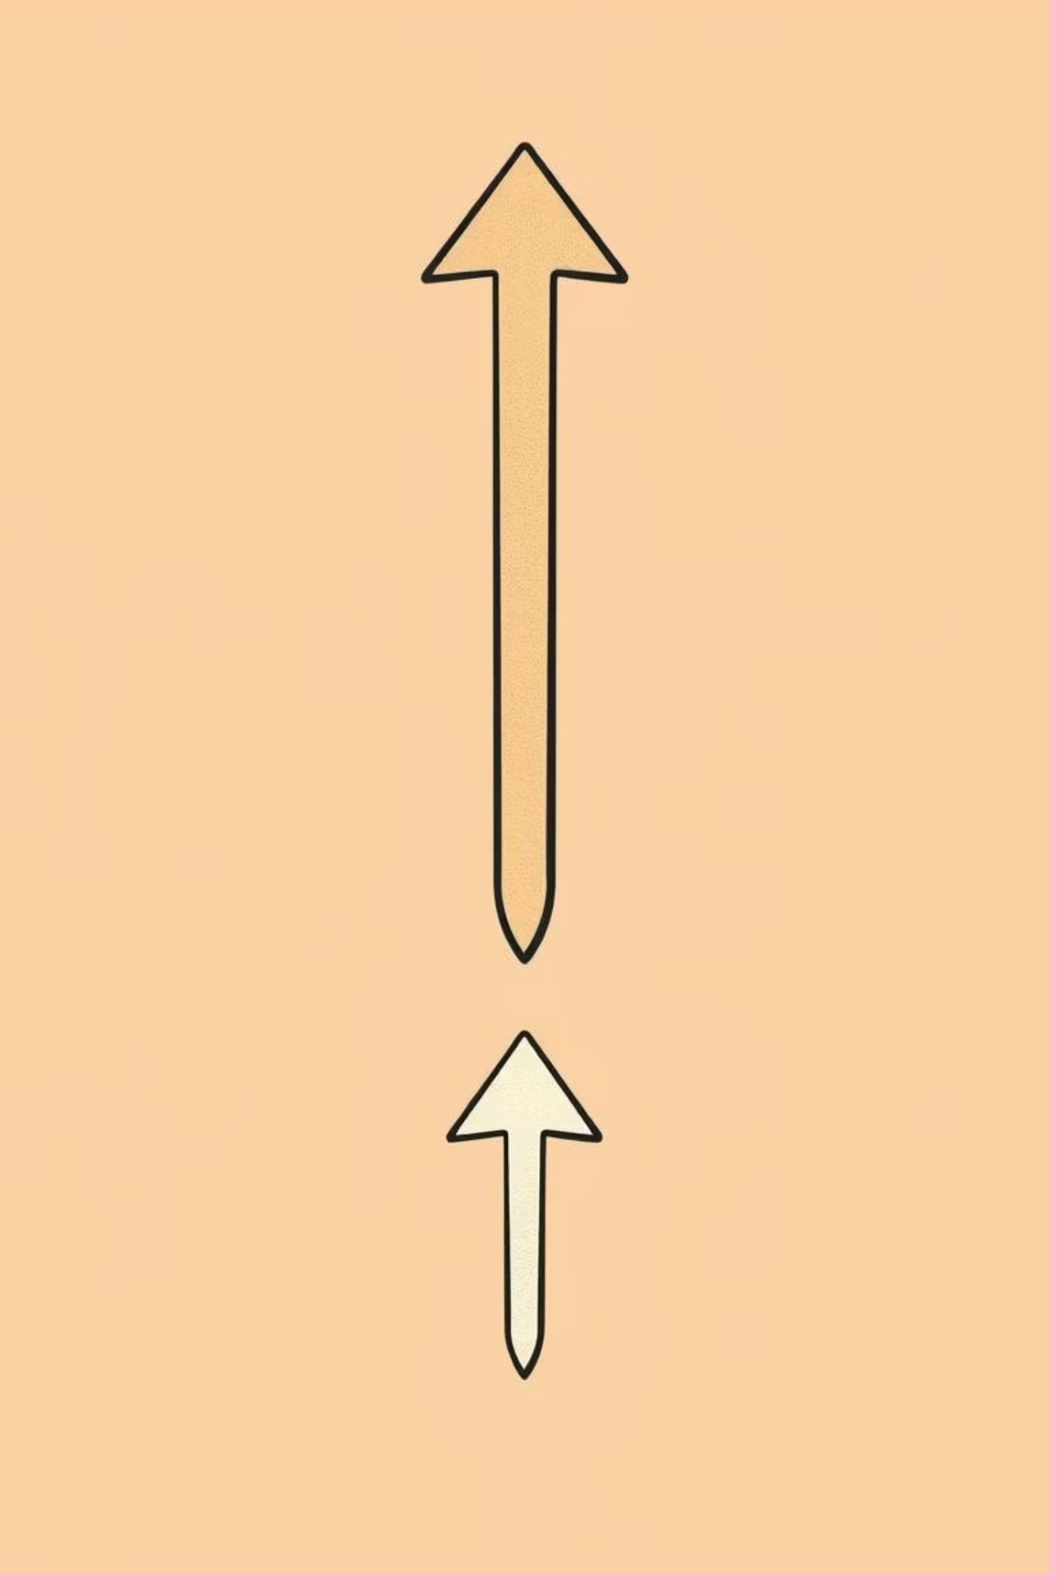
Stratégies de changement efficace
Top-Down
Bottom-Up
Contraintes réglementaires
Dynamiques participatives
Injonctions institutionnelles
Collectifs d'acteurs engagés
Notes:
L’hypothèse centrale est que les stratégies de changement efficaces reposent sur l’articulation entre des impulsions « top-down » et des dynamiques « bottom-up », portées par des collectifs d’acteurs engagés.
et des dynamiques de participation ascendante (Barras et al., 2022).

